Slide 1
Вся правда о соевых продуктах

Slide 2
Соя - "соевые бобы", широко распространенный продукт питания. Около 50% сои составляют белки.
Чаще всего сою применяют как заменитель продуктов животного происхождения.

Slide 3
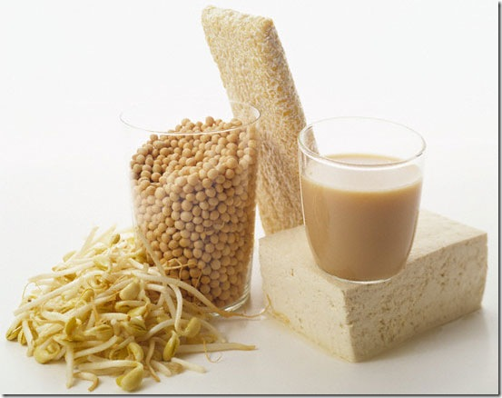
Соевые продукты
соевая мука
соевое масло
соевое молоко
соевое мясо
мисо (ферментированная паста на основе семян сои)
твенджан (корейская соевая паста с резким запахом)
соевый соус
тофу

Slide 4
Соевый лецитин Е322
Из соевых бобов получают ту самую биодобавку соевый лецитин, ктороый можно найти практически в половине продуктах питания.
Примеры: сосиски, бвегетарианские котлеты и сыры, шоколад, майонез и др.

Slide 5
Чем полезна соя
Одно из главных преимуществ сои (и соевого лецитина) в способности регулировать уровень холестерина в крови.
Еще в сое содержатся соединения, предотвращающие развитие гормонозависимых форм рака.
Ну и для вегетарианца соя просто незаменимый продукт!

Slide 6
Чем вредна соя
Самое главное - это то, что большинство соевых продуктов генно-модифицированные (потому что не растет столько бобов на земле, сколько есть человек). Это отрицательно влияет на структуру клеток и ДНК.
Так же соя ускоряет процесс старения клеток мозга, особенно у старых людей. Мозг "высыхает".

Slide 7
Надо лишь помнить, что соя - типичный добавочный продукт, небольшое внесение которого значительно обогащает любые пищевые изделия – от мясных, рыбных до овощных, молочных, мучных и кондитерских – белковым содержанием и важными веществами: лецитином, фитином, пектинами, нужными для организма человека, а также способными значительно разнообразить наше питание во вкусовом отношении.

